Slide 1


Seri Praktis I :
Pembuatan Dokumen dan
Pengendalian Dokumen & Record
MT. Haryono Square Lt.3A No.2
Jl. MT. Haryono kav.10
Jakarta Timur 13330
Telp: 29067201 – 3 Fax: 29067204
Email : sspm@sentral-sistem.com
Website. www.sentral-sistem.com

Slide 2
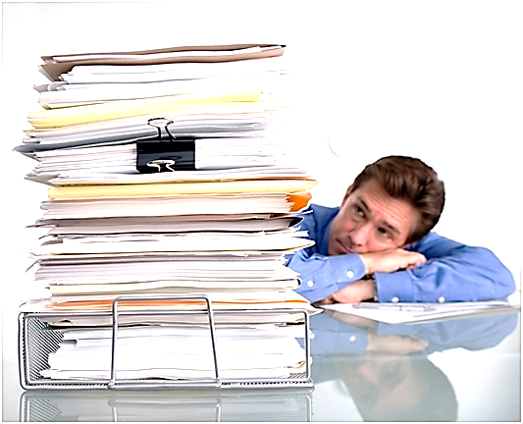
TUJUAN
Peserta memahami cara pengendalian dokumen dan record
Peserta mampu melakukan pengendalian dokumen dan record di area kerjanya masing-masing
Peserta mampu meningkatkan efektifitas sistem pengendalian dokumen dan record di perusahaan

Slide 3
Hirarki Dokumen Sistem Manajemen
LEVEL I : MANUAL PERUSAHAAN
Menggambarkan sistem manajemen mutu yang sesuai dengan quality Policy dan objectives serta standar
LEVEL II : PROSEDUR
Menggambarkan tata cara pelaksanaan suatu proses
LEVEL III
(Instruksi Kerja, Work Element, Standar Operational)
LEVEL IV
(Form, report, Checksheet, Daftar / List dll)

Slide 4
Manual Perusahaan
Berisi kebijakan dari setiap proses
  Proses pembelian
    Semua produk dan jasa yang mempunyai efek terhadap persyaratan pelanggan akan dibeli sesuai dengan persyaratan pembelian yang telah ditentukan dari pemasok yang telah dievaluasi dan dipilih berdasarkan kemampuannya.........dst.
    Untuk produk baru yang akan dibeli, dilakukan pemilihan pemasok minimal 3 pemasok. Apabila pemilihan hanya 1 pemasok harus meminta persetujuan dari Direksi….dst
    Pelaksanaan detail proses pembelian diatur didalam Prosedur Pengadaan Material.

Slide 5
Hirarki Dokumen Sistem Manajemen
PROSEDUR
Menggambarkan tata cara pelaksanaan suatu proses
Terdiri dari beberapa Aktifitas
Contoh PROSES Internal Audit yang akan menjadi PROSEDUR INTERNAL AUDIT :
Input :
JADWAL AUDIT
INTERNAL AUDIT
Output:
Laporan Audit

Slide 6
Ruang Lingkup Proses
1
Input :
Sumber daya yang diperlukan untuk memulai sebuah proses
2
Output:
Keluaran sumber daya
Yang diperlukan untuk proses berikutnya
INTERNAL AUDIT
3
Awal Proses
Aktifitas awal proses
4
Akhir Proses
Aktifitas akhir proses
Objectives Proses
Performa Indikator
5
6
Output yang diharapkan dari suatu proses
Ukuran pencapaian objectives proses

Slide 7
Panduan Pembuatan prosedur
Buat ruang lingkup prosedur
Lengkapi prosedur berdasarkan natural proses yang sekarang dijalankan di perusahaan
Periksa kesesuaian prosedur terhadap
  Persyaratan terkait (ISO 9001, ISO 14001, dll)
  Permasalahan di perusahaan
Trial prosedur, jika ada masalah lakukan perbaikan
Sosialisasi prosedur

Slide 8

Hirarki Dokumen Sistem Manajemen
LEVEL III
(Instruksi Kerja,Work Element, Standard Operation)
How to cara menjalankan suatu aktifitas
Contohnya :
Standard Penumpukan barang
Standard cara pengeluaran barang di gudang (FIFO)
IK Mengoperasikan mesin stamping
IK Cara penggunaan APAR

Slide 9

Hirarki Dokumen Sistem Manajemen
LEVEL IV
(Form, Check sheet, Check List,dll )
Contohnya :
Form Permintaan cuti
Form Purchasing Order
Form Master List Dokumen
Checklist APAR
dll

Slide 10
Mengapa Sistem diperlukan ?
Sebagai acuan kerja sehingga karyawan bisa bekerja dengan tanpa kesalahan atau dengan kesalahan yang minimal. Melaksanakan pekerjaan tidak berdasarkan persepsi masing-masing. Yang sudah pengalaman vs yang belum berpengalaman bekerja dengan cara yang sama
  Bagaimana identifikasi keinginan Customer supaya tidak ada yang terlewat ?
  Bagaimana teknik interview yang baik ? Untuk bisa mendapatkan karyawan yang memiliki skill dan attitude yang baik.
Sebagai bukti pelaksanaan sistem dan diperlukan untuk telusur ketika terjadi masalah
  Apakah benar sudah dilakukan pengecekan ?
  Saya sudah transfer buktinya, nanti saya kirim buktinya

Slide 11
Mengapa Sistem diperlukan ?
Untuk menghindari perbedaan persepsi dan untuk mendapatkan hasil yang seragam walaupun yang pekerjanya berbeda
  Bagaimana caranya perusahaan franchising makanan menjaga kualitas rasa dicabang-cabang yang berbeda ?
  Standard kerapihan seperti apa yang diharapkan ?
Sebagai catatan untuk generasi yang akan datang
  Informasi untuk karyawan baru, tidak perlu repot2 lagi menjelaskan, cukup menunjukkan dokumentasinya saja
  Laporan tahun2 sebelumnya sebagai bahan analisa untuk tahun depan

Slide 12
Perbedaan Dokumen & Record
DOKUMEN PEDOMAN
Digunakan sebagai pedoman dalam bekerja
RECORD
Bukti hasil pekerjaan
Disimpan dengan baik sehingga :
  Record mudah dicari
  Record tidak rusak
Disimpan sesuai standard lama penyimpanan
Contoh : PO, Form Cuti, Berita acara dll
Ada pengesahan sebelum diterbitkan (tidak semua orang bisa mengeluarkan pedoman)
Semua karyawan harus berpedoman pada dokumen yang terbaru
Distribusi dokumen dikontrol, sehingga bila terjadi revisi, dokumen lama dapat ditarik dan diganti dengan yang baru
Contoh : Kebijakan Perusahaan, Prosedur, IK, dll

Slide 13

Jenis Dokumen
Dokumen/Record Internal
  Contohnya :
  Pedoman perusahaan, yang terdiri dari : kebijakan perusahaan, struktur organisasi & uraian pekerjaan
  Prosedur dan/atau standard yang ditetapkan oleh perusahaan
Dokumen/Record Eksternal
  Contohnya:
  Dokumen yang diberikan customer pada perusahaan sebagai acuan dalam realisasi produk/jasa. Misalnya : Drawing, Katalog, Buku Referensi (ISO/TS, ISO 9001, ISO 14001, OHSAS 18001)
  Manual Book Pengoperasian Mesin,
  Manual Book Laptop

Slide 14
Sifat Dokumen
Dokumen/Record Umum
  Boleh diketahui dan diakses oleh setiap orang di dalam perusahaan.
  Dokumen umum dapat dimusnahkan dengan menjadikannya sebagai recycle paper, namun sebaiknya penggunaannya sebatas di dalam perusahaan saja.
Dokumen/Record Rahasia
  Hanya boleh diketahui dan diakses oleh pihak dan/atau departemen tertentu saja.
  Dokumen rahasia harus dimusnahkan dengan cara dihancurkan
  Yang termasuk dokumen/record rahasia di tempat Anda : ………………………………………………………………………………….

Slide 15
Pengendalian Dokumen

Slide 16

Konsep Dokumen Pedoman
Tidak sembarang personal bisa mengeluarkan dokumen pedoman. Dokumen pedoman harus disetujui terlebih dahulu oleh orang yang berwewenang sebelum digunakan (ISO 9001 4.2.3.a)
Jenis dokumen | DIbuat | Diperiksa | Disetujui
Instruksi kerja | Staff | - | Manager
Prosedur | Staff | Manager | Management representative
Quality Manual | Management representative | - | President Direktur
Kebijakan Mutu | - | - | President Direktur
Sasaran Mutu | All Departemen | Management Representative | President Direktur
dll

Slide 17
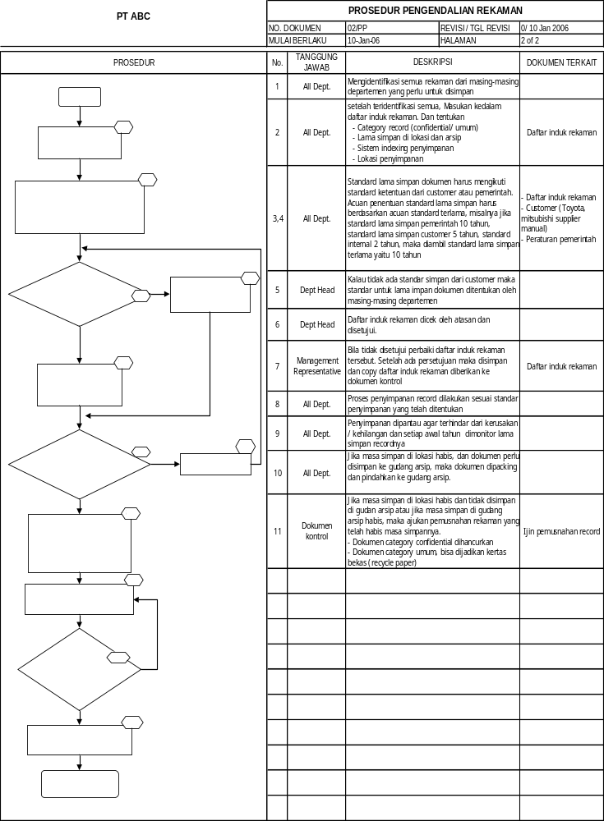
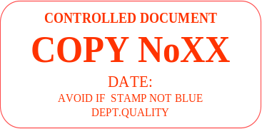
Konsep Dokumen Pedoman (lanjutan)
Hanya dokumen terbaru (internal maupun eksternal) yang digunakan dalam bekerja (ISO 9001; 4.2.3.c & f)
  Status revisi dokumen jelas, sehingga bisa diketahui dokumen mana yang lebih baru
  Status dokumen jelas, sehingga bisa diketahui dokumen mana yang boleh digunakan sebagai pedoman, dokumen mana yang hanya berfungsi sebagai referensi
a
b
Silang dengan bolpen
(Dokumen yang
sudah kadaluarsa)

Slide 18
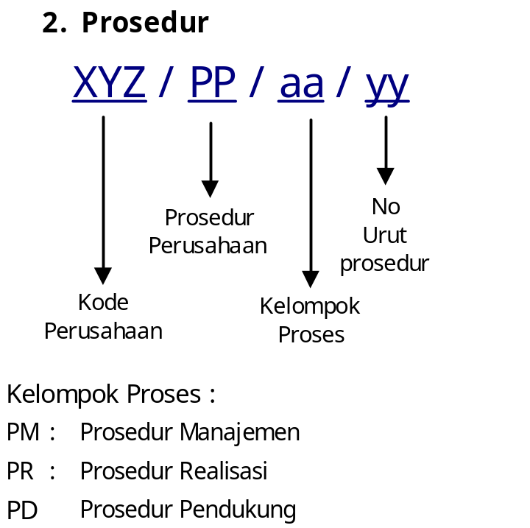
Contoh Penomoran Dokumen
Contoh :
XYZ/PDP/05
Manual PT. XYZ bagian profil perusahaan
Contoh :
XYZ/PP/PR/01
Prosedur realisasi PT. XYZ no urut 1

Slide 19
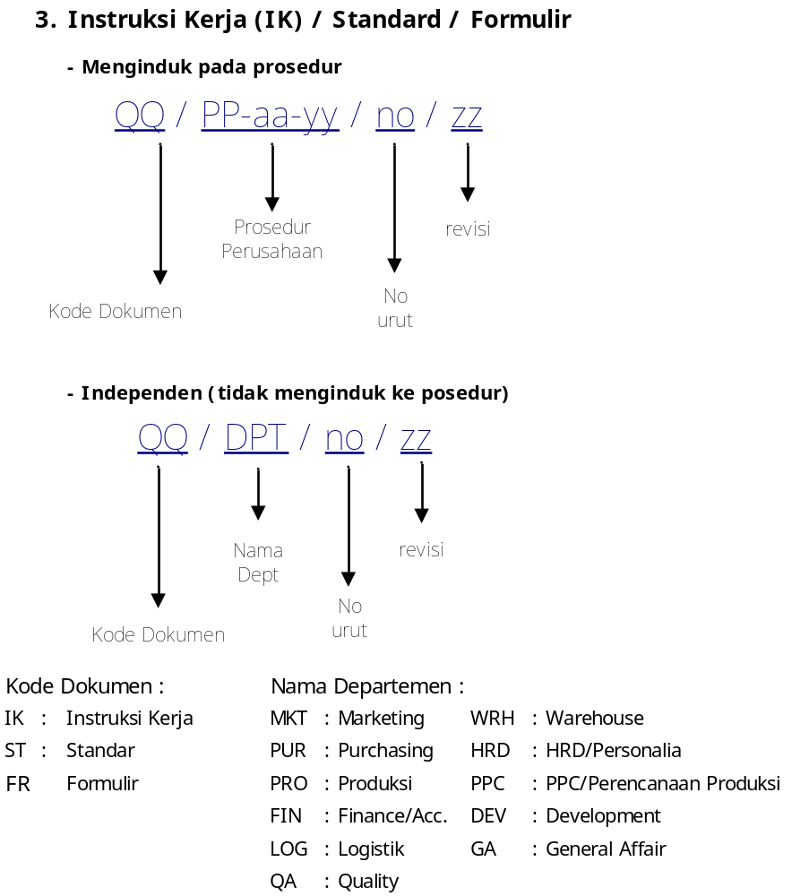
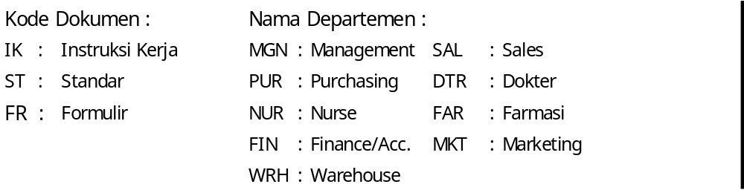
Contoh :
FR/PP-PR-01/01/00
Form yang menginduk pada prosedur realisasi no 1 no urut form adalah 1, revisi ke-0
Prosedur induk
Contoh :
IK/WRH/01/00
Instruksi kerja yang dikeluarkan oleh Warehouse no urut IK adalah 1, revisi ke-0

Slide 20



Contoh Stempel
Master Dokumen | Dokumen Asli / original
Controled Copy | Dokumen yang digunakan sebagai pedoman dalam bekerja
Dokumen Eksternal | Bukti external dicatat tanggal terimanya saja, tidak perlu diberi nomer

Slide 21


Lanjutan ...
Un-Controlled Copy | Dokumen yang tidak boleh digunakan sebagai pedoman, hanya sebagai referensi saja, karena tidak terjamin keterbaharuannya karena tidak dikontrol Cap un-controlled bisa diganti dengan sistem yang menyatakan bahwa dokumen tanpa cap controlled adalah dokumen un-controlled
Obsolete | Dokumen kadaluarsa / tidak digunakan lagi. Cap obsolete bisa diganti dengan sistem mencoret cap controlled dan/ atau master

Slide 22
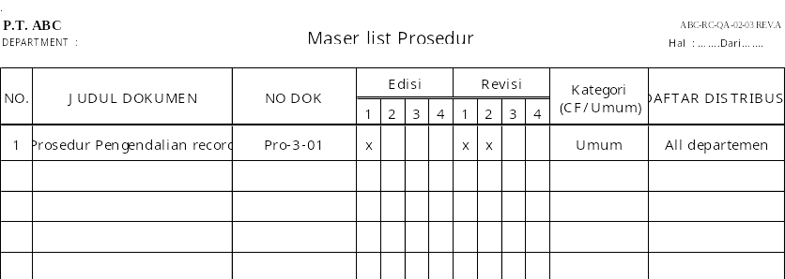
Konsep Dokumen Pedoman (lanjutan)
Hanya dokumen terbaru (internal dan eksternal) yang digunakan dalam bekerja (lanjutan) (ISO 4.2.3.c & f) Lanjutan….
  Distribusi terkendali, sehingga ketika terjadi perubahan, dokumen lama bisa ditarik, dan digantikan dengan dokumen yang terbaru
Distribusi dokumen
Terkontrol

Slide 23
Konsep Dokumen Pedoman (lanjutan)
Berada di lokasi dimana dokumen tersebut digunakan (ISO 9001 ; 4.2.3.d) dan tetap dapat terbaca dan terindentifikasi (4.2.3.e)
Direview dan diupdate sesuai kebutuhan dan di setujui ulang (ISO 9001: 4.2.3.b)
  Perubahan dokumen internal harus disetujui oleh fungsi yang sama yang mengeluarkan dokumen tersebut, untuk menghindari adanya intervensi terhadap pedoman yang telah dibuat
  Update dokumen eksternal direview secara regular
No | Nama dokumen | Frekuensi cek | Sumber informasi | Verifikasi 1 |  | Verifikasi 2
 |  |  |  | Tanggal cek | Keterangan | Tanggal cek | Keterangan
1 | ISO 9001:2000 | 1 tahun | www.bsn.go.id | 10-Jan | ada rencana perubahan standard ISO 9001 mulai berlaku tahun 2008
2 | Peraturan lingkungan PP no 74/ 2004 | 1 tahun | www.depLH | 10-Jan | Ada rencana revisi bulan November 2006 | November 2006
3 | Peraturan tenaga kerja no 13/2003 | 1 tahun | depnaker karawang, jalan …. no telp…. | 10-Jan | Tidak ada rencana perubahan

Slide 24
Contoh Form P4D

Slide 25
Contoh Tanda Terima Dokumen

Slide 26
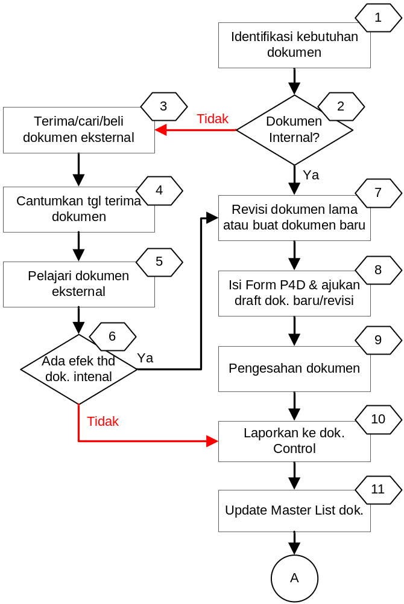
Contoh Prosedur Pengendalian Dokumen
Note : Perusahaan boleh menggunakan pendekatan prosedur yang berbeda
Bila dokumen internal digunakan, pastikan kebutuhannya, apakah merevisi dokumen yang sudah ada atau membuat dokumen baru.
(lihat contoh penomoran dokumen)
Contoh stempel :
P4D : Permohonan Penerbitan/ Perubahan/Pemusnahan Dokumen
(lihat cara kontrol Dok. Eskternal)
(lihat contoh form P4D)
Misalnya :
Perubahan UU yang menyebabkan perubahan standard di perusahaan
(lihat contoh master list dokumen)

Slide 27
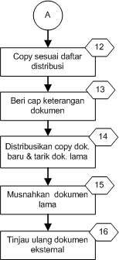
Contoh Prosedur Pengendalian Dokumen
(lanjutan)
Distribusikan copy dokumen
Untuk dokumen asli
(lihat contoh tanda terima dokumen)
Dokumen lama yang sifatnya rahasia harus di musnahkan.
Apabila dokumen umum ingin digunakan sebagai recycle paper, maka cap controlled copy-nya harus dicoret dengan bolpen terlebih dahulu.
Ada juga yang menggunakan cap ‘obsolete’ untuk dokumen yang ingin tetap disimpan
Untuk dokumen copy yang sah
Jika dokumen tidak di cap controlled copy maka dokumen tersebut tidak boleh digunakan sebagai acuan (dokumen tidak sah)

Slide 28
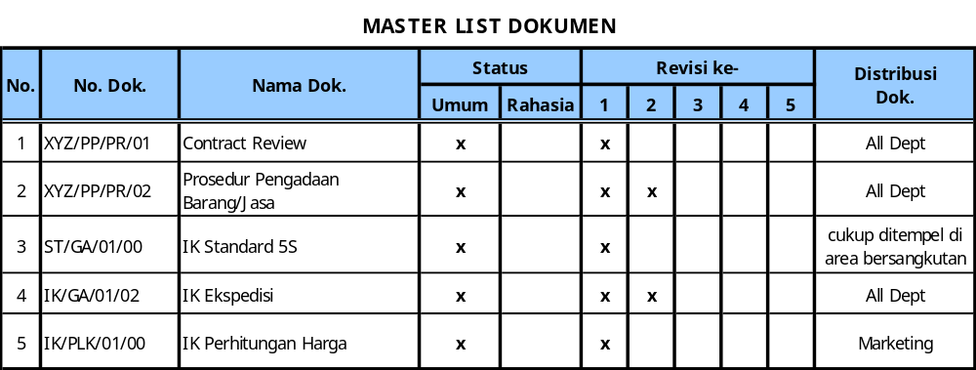
Contoh Master List Dokumen
Pelayanan
IK Perawatan komputer
Keputusan untuk sentralisasi atau disentralisasi dokumen ditentukan oleh masing-masing perusahaan
Pada umumnya pengendalian manual dan prosedur dilakukan secara sentralisasi, sedangkan level instruksi kerja di kendalikan oleh Penerbit dokumen (departemen). Tujuannya adalah untuk memudahkan pengontrolan dokumen dan menghindari proses yang birokratis

Slide 29
Workshop : Identifikasi Pedoman Internal-eksternal di tempat anda
MASTER LIST DOKUMEN
No. | No. Dok. | Nama Dok. | Status |  | Revisi ke- |  |  |  |  | Distribusi Dok.
 |  |  | Umum | Rahasia | 1 | 2 | 3 | 4 | 5
KONTROL DOK. EKSTERNAL
No. | Nama Dok. | Deskripsi | Revisi/ Terbitan | Update Dok. |  | Tanggal Cek | Status
 |  |  |  | Frek. | Source

Slide 30
Pengendalian Record

Slide 31
Konsep Record
Setiap departemen mengidentifikasi record yang perlu disimpan
  Sebagai bukti transaksi, bukti pelaksanaan sistem
  Bahan evaluasi data performa
Menetapkan sistem penyimpanan record, sehingga record mudah dicari ketika dibutuhkan (lokasi dan sistem indexing penyimpanan)
2
2
1

Slide 32
Identifikasi Record
Contoh record yang harus disimpan oleh setiap departemen :
Marketing :
Proposal Penawaran
List Harga
Surat Claim
dll
HRD :
Evaluasi Pelatihan
Skill matrix
dll
Purchasing :
PO
Penawaran Supplier
Hasil Evaluasi Supplier
dll
Finance :
Invoice
Kuitansi Pembayaran
Cash flow planning
dll

Slide 33
Contoh Master List Record
MASTER LIST RECORD
No | Nama Rekaman | Status |  | Lokasi Simpan | Indexing | Jangka Waktu Simpan |  | Cara Pemusnahan
 |  | Umum | Rahasia |  |  | Lemari | Ruang Arsip
1 | Follow up check |  | x | lemari arsip no 1 | Perpasien & abjad | 1 tahun | 1 tahun | Hancurkan
2 | Medical Record | x |  | lemari arsip no 3 | perabjad | 2 tahun | 1 tahun | Hancurkan
3 | Evaluasi Suplier | x |  | lemari 1B/Ordner purchasing | Perbulan | 1 tahun | 1 tahun | Hancurkan
4 | Check sheet perawatan Printer | x |  | Lemari 2D/Ordner Insfrastruktur Maintenance | Perbulan | 1 tahun |  | Recycle

Slide 34
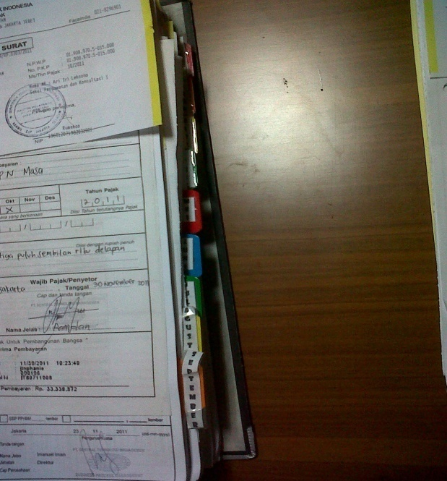
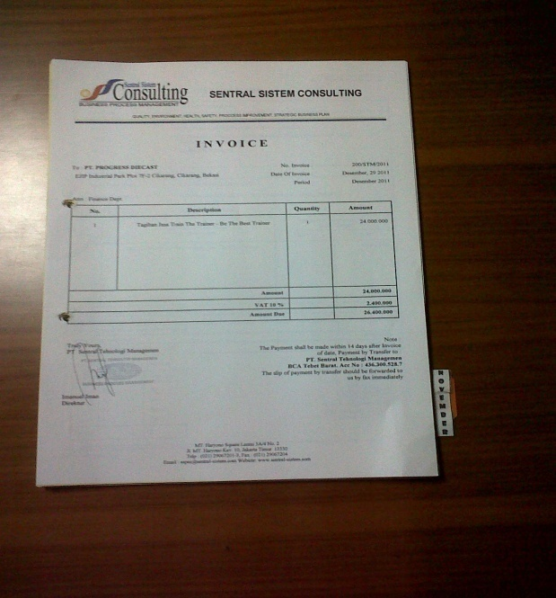
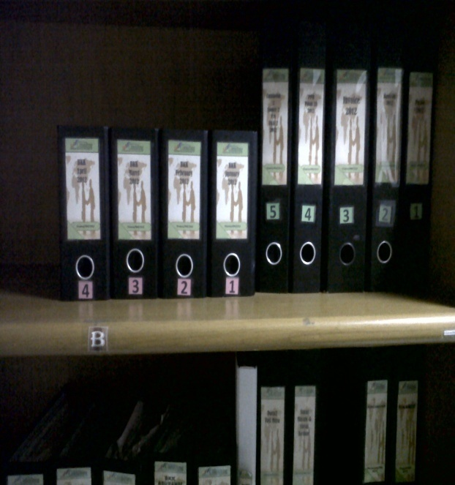
Strategi Penyimpanan Record
1
2
3
Contoh :
Gambar 1 & 2 : Invoice disusun berdasarkan bulan
Gambar 3 : Record – record disusun pada loker yang diberi kode agar mudah dicari , tidak rusak dan disimpan sesuai standar masa simpan (ex : 1 tahun)

Slide 35
Studi Kasus : tetapkan apakah sistem penyimpanan dibawah ini sudah efektif atau belum ?
Perusahaan ABC mengirim satu Order Customer dalam beberapa kali pengiriman. Untuk proses penagihan invoice harus disertai dengan surat jalan dari beberapa pengiriman. Ibu Rapih, Finance administrasi menyimpan record surat jalan berdasarkan urutan tanggal
Data karyawan disimpan berdasarkan kelompok jenis dokumen
  File lamaran, File kontrak kerja, File training record, file pengangkatan,
Data laporan kerusakan mesin disusun berdasarkan tanggal permintaan perbaikan
PT Selalu Laris, sering kali mengajukan beberapa proposal ke client. Setiap kali ada perubahan proposal dan supaya proposal tersebut tidak sama, maka proposal diberi nomer baru. Sekretaris menyimpan proposal berdasarkan no proposal

Slide 36
Konsep Record (lanjutan)
Menetapkan standard lama penyimpanan dokumen berdasarkan
  Peraturan pemerintah, atau peraturan dari customer
  Kebutuhan internal
Menetapkan pembuangan record, record confidential harus dihancurkan
2
2
3
4
1

Slide 37
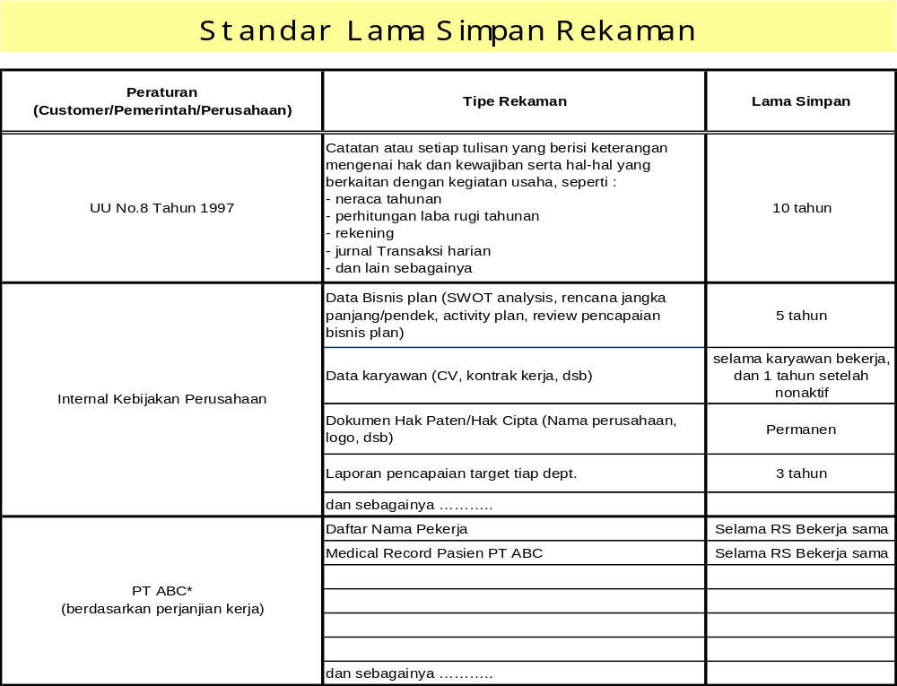
Contoh Standar Lama Simpan Rekaman

Slide 38
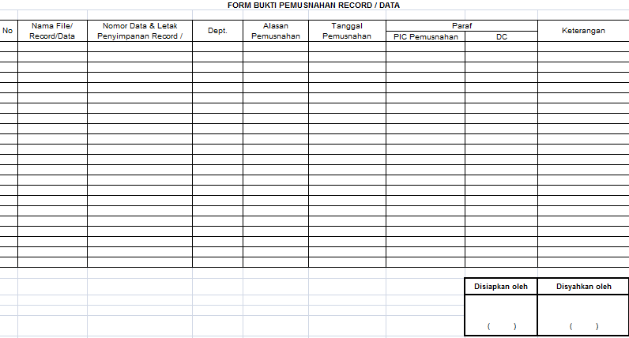
Contoh Bukti Pemusnahan Record/Data

Slide 39

Konsep Record (lanjutan)
Sistem penyimpanan record menghindari record dari
  Kehilangan, penyebab :
    Pengambilan record tidak dicatat
    Peminjaman record tidak dikembalikan
  Kerusakan- tetap dapat dibaca, penyebab :
    Gudang arsip bocor
    Record dimakan tikus, rayap

Slide 40
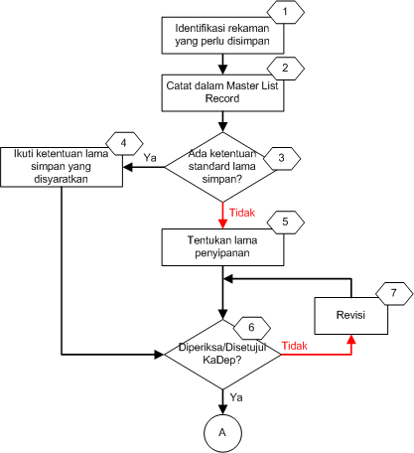
Contoh Prosedur Pengendalian Record
Note : Perusahaan boleh menggunakan pendekatan prosedur yang berbeda
Setiap departemen menentukan sendiri, record apa yang hendak disimpan.
(lihat contoh identifikasi record)
(lihat contoh master list record)
Bila ada ketentuan masa simpan menurut peraturan customer dan/atau pemerintah, maka jangka waktu penyimpanan mengikuti ketentuan tersebut.
(lihat contoh standar lama simpan)
Masa simpan record juga ditentukan dengan mempertimbangkan seberapa lama informasi dalam record tersebut diperlukan.
Rekaman yang disimpan dan lama penyimpanannya harus diketahui & disetujui oleh KaDep

Slide 41
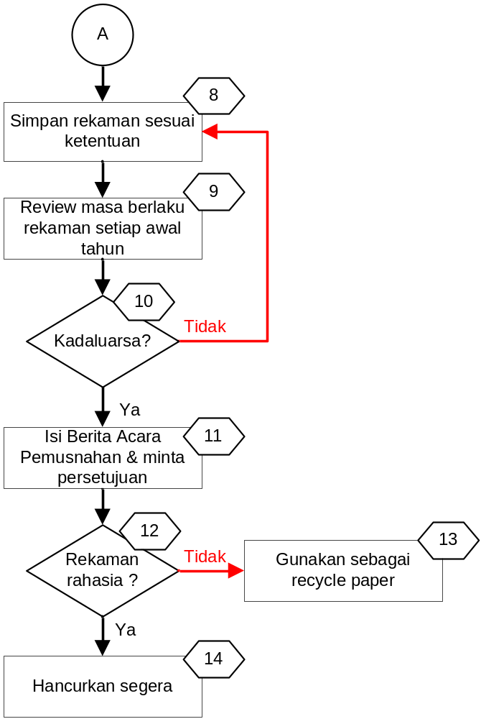
Contoh Prosedur Pengendalian Record
(lanjutan)
Setiap saat karyawan menyimpan record sesuai aturannya tanpa ada penundaan
untuk melihat apakah rekaman yang disimpan telah melewati batas waktu penyimpanan rekaman/sudah kadaluarsa.
Rekaman rahasia yang telah kadaluarsa harus segera dihancurkan. Sementara rekaman yang sifatnya umum cukup dikeluarkan dari tempat filing,
(lihat contoh BA Pemusnahan)
lalu dapat digunakan sebagai recycle paper, dengan catatan halaman yang telah terpakai di coret dengan bolpen terlebih dahulu.

Slide 42
Identifikasi Record yang perlu disimpan didepartemen Anda
MASTER LIST RECORD
No | Nama Rekaman | Status |  | Lokasi Simpan | Indexing | Jangka Waktu Simpan |  | Cara Pemusnahan
 |  | Umum | Rahasia |  |  | Lemari | Ruang Arsip

Slide 43
Back up Data

Slide 44
Mengapa back up diperlukan ?
Tujuan :
Memastikan bahwa seluruh informasi penting yang disimpan dalam bentuk softcopy terback up, sehingga ketika terjadi masalah pada komputer, data tidak hilang
Yang termasuk informasi penting adalah informasi/data yang setiap saat diperlukan oleh perusahaan, contohnya :
Performa/kinerja perusahaan (misalnya data penjualan, laporan pencapaian, dll)
Data customer
Data transaksi
dan lain sebagainya

Slide 45
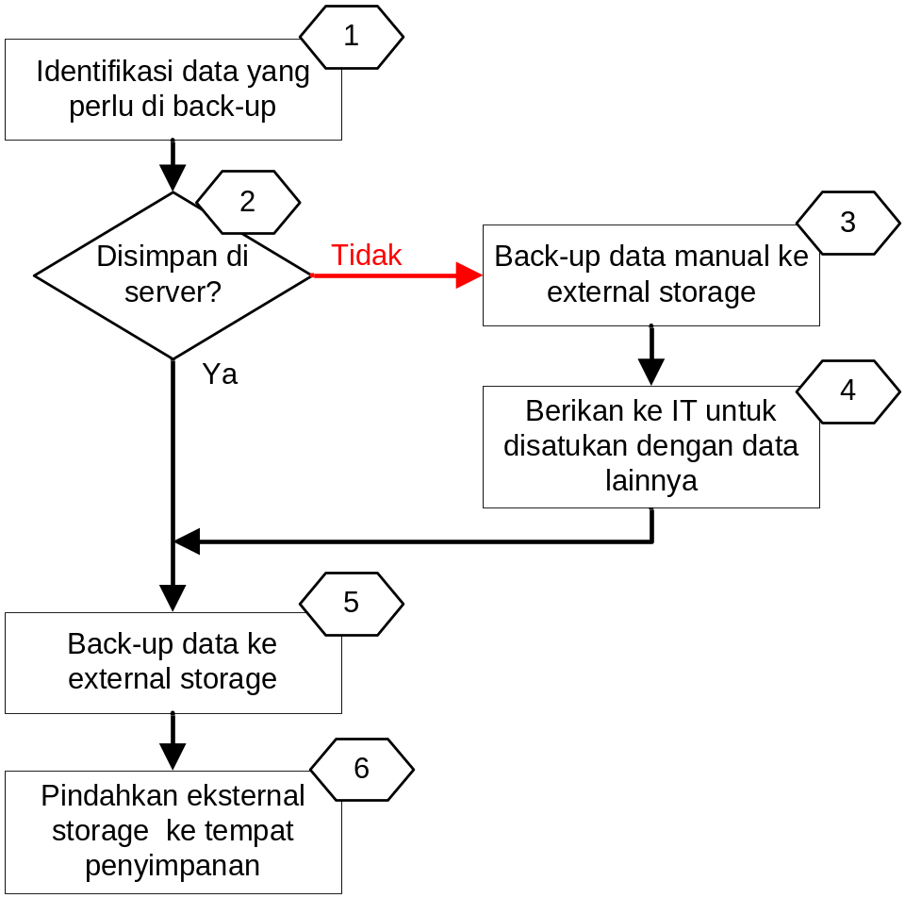

Contoh Prosedur Back Up Data
Note : Perusahaan boleh menggunakan pendekatan prosedur yang berbeda
Data yang ada di hard disc masing2 komputer sebaiknya diback up oleh pengguna komputer bersangkutan
Data yang sudah tersimpan di server akan di back up oleh IT
(lihat contoh master list backup)
Eksternal storage tidak boleh diletakkan di gedung yang sama, untuk mencegah hancurnya semua data bila terjadi kebakaran/bencana lainnya. Apabila diletakkan di gedung yang sama, tempat penyimpanan harus dilindungi (contohnya dengan menggunakan lemari besi, dsb)

Slide 46
Back Up Data
Contoh Master List Back-up Data

Slide 47
Hal-hal yang harus diperhatikan
Backup diprioritaskan untuk data penting perusahaan yang berbentuk softcopy, misalnya : Laporan Performance, Data Customer, Laporan Keuangan, dll (sesuai dengan kebijakan perusahaan).
Backup dilakukan secara berkala, misalnya : setiap minggu, setiap bulan, setiap 3 bulan, sesuai dengan kebijakan perusahaan. Semakin sering frekuensinya semakin baik, karena potensi kehilangan data semakin kecil.
Backup data dapat dilakukan oleh masing-masing orang dan/atau dilakukan oleh IT.
Data backup disimpan di eksternal storage, seperti : CD, temporary hard disc, dsb.
Hindari penyimpanan data yang sama untuk berulang kali, pada saat back up akhir tahun, data pertengahan tahun dapat ditimpa.

Slide 48

TERIMAKASIH ATAS PERHATIANNYA
JANGAN LUPA
ISI SURVEY KEPUASAN PELANGGAN
COPY DAFTAR HADIR PESERTA UNTUK SERTIFIKAT
DAFTAR KE MAILING LIST SSPM:
  hse-community@sentral-sistem.com
  qualiality-technique@sentral-sistem.com
  business-improvement@sentral-sistem.com
Diskusi dengan para profesional, konsultan dan berbagai pihak terkait pada forum SSPM website http://www.sentral-sistem.com
SEGERA IMPLEMENTASIKAN PELATIHAN INI DI PERUSAHAAN ANDA

